Slide 1




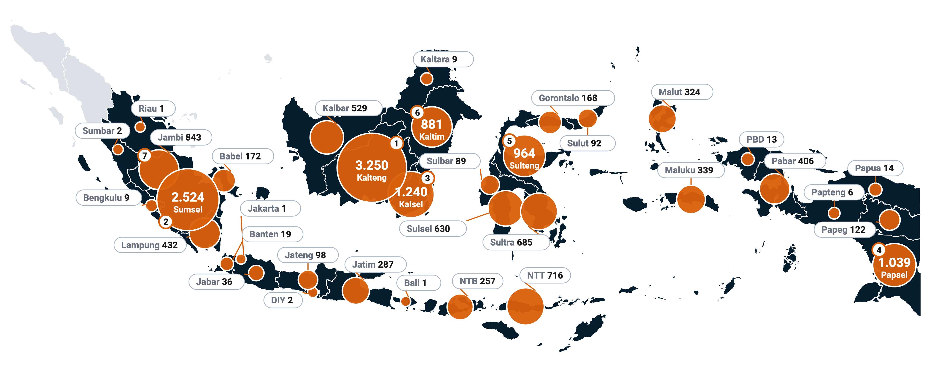
Peta Hotspot untuk Pengendalian dan Penanganan Karhutla 2026
CUT OFF DATA 22 Okt 2026, 07.00 WIB
Terbanyak di Kalimantan Tengah (3.250 titik). Total: 16.200 titik, 36.554 ha terbakar, 17.616 ha belum padam
HOTSPOT
16.200 titik
LUAS TERBAKAR
36.554 ha
BELUM PADAM
17.616 ha
PROVINSI
HOTSPOT* (titik)
LUAS TERBAKAR* (ha)
BELUM PADAM* (ha)
1
Kalimantan Tengah
3.250
▲38%
8.527
▲28%
5.477
▲9%
2
Sumatera Selatan
2.524
▲167%
5.093
▲64%
2.910
▲117%
3
Kalimantan Selatan
1.240
▲25%
2.520
▲28%
1.125
▲47%
4
Papua Selatan
1.039
▼62%
2.874
▼52%
1.428
▼46%
5
Sulawesi Tengah
964
▲6%
2.442
▲56%
1.141
▲65%
6
Kalimantan Timur
881
▲17%
2.458
▲68%
948
▲82%
7
Jambi
843
▲869%
1.322
▲257%
491
▲320%
8
Nusa Tenggara Timur
716
▲377%
1.237
▲102%
168
▲79%
9
Sulawesi Tenggara
685
▲17%
1.464
▲49%
629
▲60%
10
Sulawesi Selatan
630
▲7%
1.446
▲49%
553
▲71%
Ukuran lingkaran sebanding jumlah titik panas
Provinsi dengan titik panas
Tanpa titik panas
naik dari hari sebelumnya
turun dari hari sebelumnya
*Data berdasarkan Geographic Information System (GIS) dengan satelit NASA (FIRMS: VIIRS dan MODIS).
Badan Nasional Penanggulangan Bencana | Copyright 2026
1

Slide 2













Penanganan dan Pengendalian Karhutla per Tanggal 21 Oktober 2026
CUT OFF DATA 22 Okt 2026, 07.00 WIB
6 provinsi teratas; 5.857 ha (32 persen) dari 18.516 ha api 19 Okt telah padam pada 21 Okt, belum padam 13.029 ha
HOTSPOT* (titik)
LUAS TERBAKAR* (ha)
BELUM PADAM* (ha)
PROVINSI
19 Okt
20 Okt
21 Okt
19 Okt
20 Okt
21 Okt
19 Okt
20 Okt
21 Okt
Kalimantan Tengah
673 BERBAHAYA
CERAH BERAWAN
4.227
2.363
3.250
9.702
6.668
8.527
7.765
5.024
5.477
▼62%
▼44%
▲38%
▼34%
▼31%
▲28%
▼2%
▼35%
▲9%
Sumatera Selatan
741 BERBAHAYA
HUJAN, ANGIN
753
947
2.524
1.159
3.103
5.093
638
1.338
2.910
▼52%
▲26%
▲167%
▼69%
▲168%
▲64%
▼63%
▲110%
▲117%
Kalimantan Selatan
419 BERBAHAYA
ANGIN KENCANG
1.059
993
1.240
1.451
1.972
2.520
693
767
1.125
▲25%
▼6%
▲25%
▼10%
▲36%
▲28%
▲14%
▲11%
▲47%
Papua Selatan
PM2.5 < 141
HUJAN SEDANG
2.632
2.766
1.039
4.191
5.945
2.874
1.878
2.642
1.428
0%
▲5%
▼62%
▲7%
▲42%
▼52%
▼13%
▲41%
▼46%
Sulawesi Tengah
511 BERBAHAYA
HUJAN SEDANG
443
911
964
822
1.565
2.442
220
693
1.141
▲99%
▲106%
▲6%
▲51%
▲90%
▲56%
▲114%
▲215%
▲65%
Kalimantan Timur
204 TIDAK SEHAT
CERAH BERAWAN
698
753
881
1.191
1.467
2.458
473
521
948
▼37%
▲8%
▲17%
▼44%
▲23%
▲68%
▼32%
▲10%
▲82%
Jumlah 6 provinsi
9.812
8.733
9.898
18.516
20.720
23.914
11.667
10.985
13.029
naik dari hari sebelumnya
turun dari hari sebelumnya
tanpa pembanding
PM2.5 berbahaya
PM2.5 tidak sehat
prakiraan cuaca 20–26 Okt
*Data berdasarkan Geographic Information System (GIS) dengan satelit NASA (FIRMS: VIIRS dan MODIS).
Badan Nasional Penanggulangan Bencana | Copyright 2026
2

Slide 3




















Operasi Penanganan Karhutla yang Dilakukan per Tanggal 21 Oktober 2026
71.878 personel darat, 56 armada udara, dan OMC di 4 provinsi dengan hujan di 2 provinsi
PENANGANAN
13.396 20%
PERSONEL PER PROVINSI
TNI
8.950 14%
Swasta
4.749 7%
MPA
71.878
36
20
11.231 17%
Kalteng
16.387 23%
Riau
14.837 21%
Kalbar
14.458 20%
BPBD
8.201 13%
Relawan
2.031 3%
Kehutanan
10.446 16%
Polri
4.767 7%
Pemda
1.758 3%
personel darat
heli water bombing
pesawat patroli/OMC
M. Agni
Sumsel
12.285 17%
Kalsel
7.927 11%
Jambi
5.984 8%
MODIFIKASI CUACA
ARMADA UDARA
21 Okt
56 unit
20 patroli/CASA/OMC
36 heli water bombing
HUJAN SETELAH OMC
21 Okt
2 dari 4 provinsi hujan
SASARAN OMC
HASIL
Kalimantan Selatan
7
7
14 unit
Kalimantan Barat
Ketapang, Kayong Utara
HUJAN RINGAN–SEDANG
8 kab/kota, termasuk Ketapang
Kalimantan Barat
3
7
10 unit
Kalimantan Tengah
Palangka Raya, Kotawaringin Timur dan Barat, Seruyan, dll.
HUJAN
Kalimantan Tengah
10 unit
di Kotawaringin Barat
2
8
Sumatera Selatan
Palembang, Banyuasin
BELUM HUJAN
Sumatera Selatan
4
5
9 unit
belum ada laporan hujan 21 Okt
Kalimantan Selatan
Tabalong, Kotabaru, Tanah Bumbu, Banjar, Barito Kuala
BELUM HUJAN
Riau
1
4
5 unit
belum ada laporan hujan 21 Okt
Jambi
2
3
5 unit
SEMAI DRY ICE
21 Okt
10 sortie, 8.400 kg
BAHAN SEMAI
HASIL
Lampung
1
1
2 unit
Kalimantan Tengah
4.400 kg
BELUM DILAPORKAN
5 sortie
ISPU Palangka Raya 1.293, berbahaya
Kalimantan Timur/IKN
1 unit
1
Sumatera Selatan
4.000 kg
JARAK PANDANG NAIK
5 sortie
Palembang, 200 m ke 2,5 km
PEMILIK
BNPB 44
TNI 10
Kemenhut 1
PT Sinarmas 1
Badan Nasional Penanggulangan Bencana | Copyright 2026
3

